Slide 1

Tertiärprävention - was kann ich selbst tun, um mein Rückfallrisiko zu vermindern?
PD Dr. Georgia Schilling

Slide 2


Slide 3


Slide 4
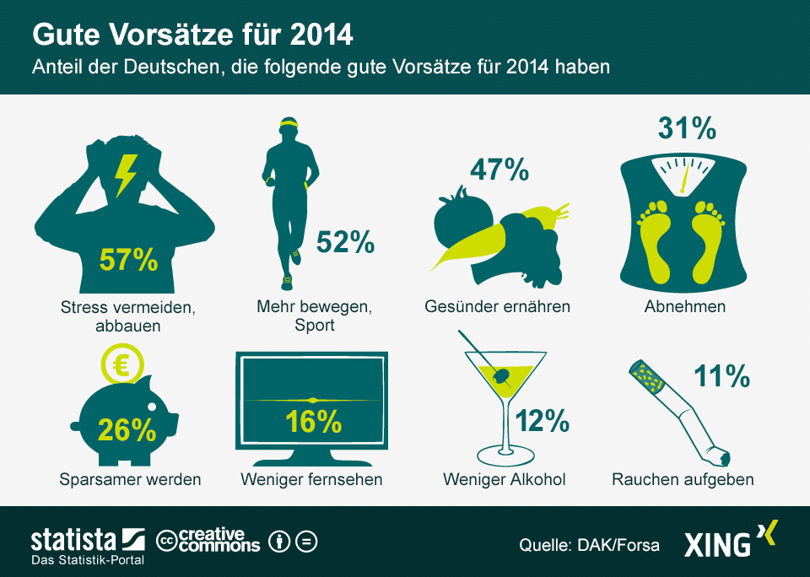
gute Vorsätze
DAK/Forsa, 2014.

Slide 5
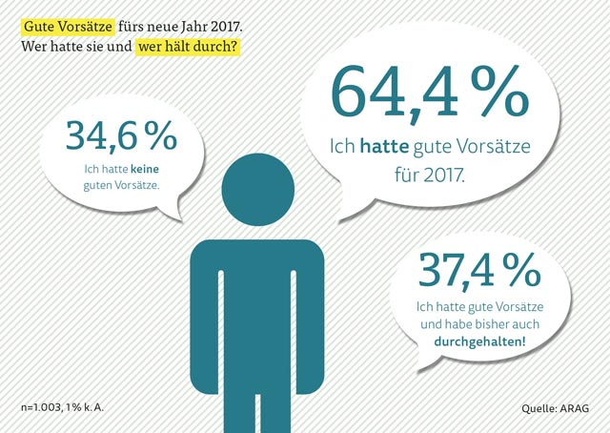
gute Vorsätze

Slide 6
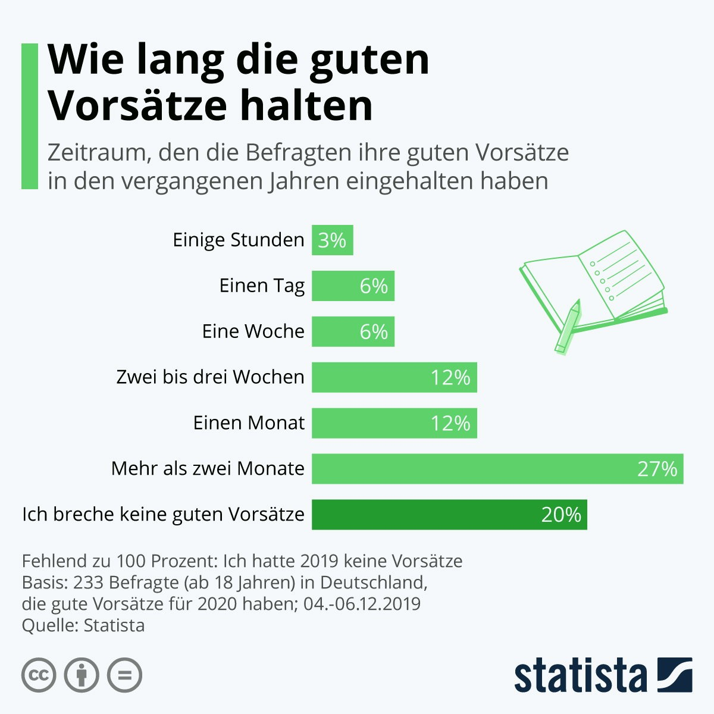
gute Vorsätze

Slide 7
gute Vorsätze
=
Tertiärprävention

Slide 8
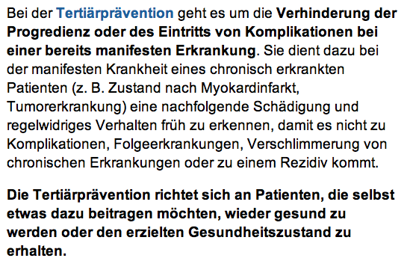

TERTIÄRPRÄVENTION
!

Slide 9
Eine Herausforderung?

Slide 10
GESUNDHEITSZUSTAND

Slide 11
GESUNDHEITSVERHALTEN
36% berichteten über eingeschränkten oder schlechten Gesundheitszustand
58% übergewichtig
23% Raucher
82% essen weniger als 5 Einheiten Gemüse/Obst pro Tag
55% treiben nicht regelmäßig Sport
<10% berichten über einen gesunden Lebensstil und sind normalgewichtig
Mayer DK et al., Oncol Nurs Forum 2007.

Slide 12
VERHALTEN IN DER NACHSORGE

Slide 13
ROLLE DER ANGEHÖRIGEN

Slide 14
ADHÄRENZ ZU LEBENSSTIL-
VERÄNDERUNGEN
„5 am Tag“: 15-20%
körperliche Aktivität: 30-47%
Nikotinabstinenz: 83-92%
Einhalten aller 3 Empfehlungen: <5% !!!
Einhalten keiner Empfehlung: 12,5%
Blanchard et al., JCO 2008.
Notes:
Die Diagnose Krebs ist evtl. ein „Teachable moment“, der genutzt werden sollte, Lebensstilveränderungen in Angriff zu nehmen
Gefühl der Ohnmacht der Erkrankung gegenüber soll überwunden werden

Slide 15
ADHÄRENZ ZU LEBENSSTIL-
VERÄNDERUNGEN
Blanchard et al., JCO 2008.

Slide 16
SURVIVOR
 | Survivor | Gesunde
Adipositas | 27,5% | 26,8%
keine körperl. Aktivität | 31,0% | 23,8%
aktive Raucher | 15,3% | 17,9%
CVD | 17,9% | 16,4%
Diabetes | 6,8% | 8,3%
Rohan et al., J Natl Canc Netw 2015.

Slide 17
GESUNDHEITSVERHALTEN SURVIVOR
89% keine körperliche Aktivität
87% essen nicht ausreichend Gemüse und Obst
15% rauchen auch nach der Diagnose
Aminisani et al., J Gastro Oncol 2016.

Slide 18
ASCO SURVIVORSHIP CARE GUIDELINE
17-35% der Teilnehmer
von adjuvanten Studien
sind adipös
10% der Cancer
Survivors rauchen
10 Jahre nach ED
El-Shami et al., CA Cancer J Clin 1015.
Notes:
Keine großen komplettierten randomisierten Studien die den Einfluß vonAdipositas, körperlicher Betätigung, speziellen Diäten oder Nikotinabusus auf die Progression/Rezidivverhalten oder CRC Mortalität untersuchten, aber:
Zahlreiche prospektive Studien und Beobachtungsstudien, die eine Assoziation zw. Diesen Faktoren und dem Outcome von Darmkrebs Survivors unterstützen.

Slide 19
EINFLUSS VON BEWEGUNG AUF KÖRPER UND SEELE
Osteoporose
Körpergewicht
Fatigue-Symptomatik
Rezidivrisiko
Herz-Kreislauferkrankungen
Lebensqualität
Selbstwertgefühl
Therapieassoziierte Nebenwirkungen
Kardio-pulmonale Belastbarkeit
Feinmotorik bei PnP
Immunkompetenz
psychische Stabilisierung
Baumann et al., Cancer 2012; Knobf et al., Sem Oncol Nurs 2007.

Slide 20
EINFLUSS VON BEWEGUNG AUF KREBS
Durchblutung
Immunsystem
Tumormetabolismus (IGF, Insulin)
Interaktion zwischen Muskelgewebe und Tumorzellen
Notes:
Bis Anfang der 90er Jahre wurde Betroffenen noch Ruhe und Schonung verordnet, heute ist Sporttherapie bereits ein fester Bestandteil in der Supportivtherapie onkologischer Patienten

Slide 21
EMPFEHLUNG SPORT
150 min moderates Ausdauertraining
oder
75 min pro Woche intensives Ausdauertraining
plus
2-3x wöchentliches Krafttraining
Schmitz KH et al., Med & Sci Sports & Exerc 2010.
Notes:
American College of Sports Medicine Roundtable on Exercise Guidelines dor Cancer Survivors
Das Training ist kontinuierlich an den körperlichen Zustand anzupassen, ebenso an den spezif. Bedürfnissen: Stoma, PnP, Fatigue, Verdauungsstörungen, chron. Diarrhoe

Slide 22
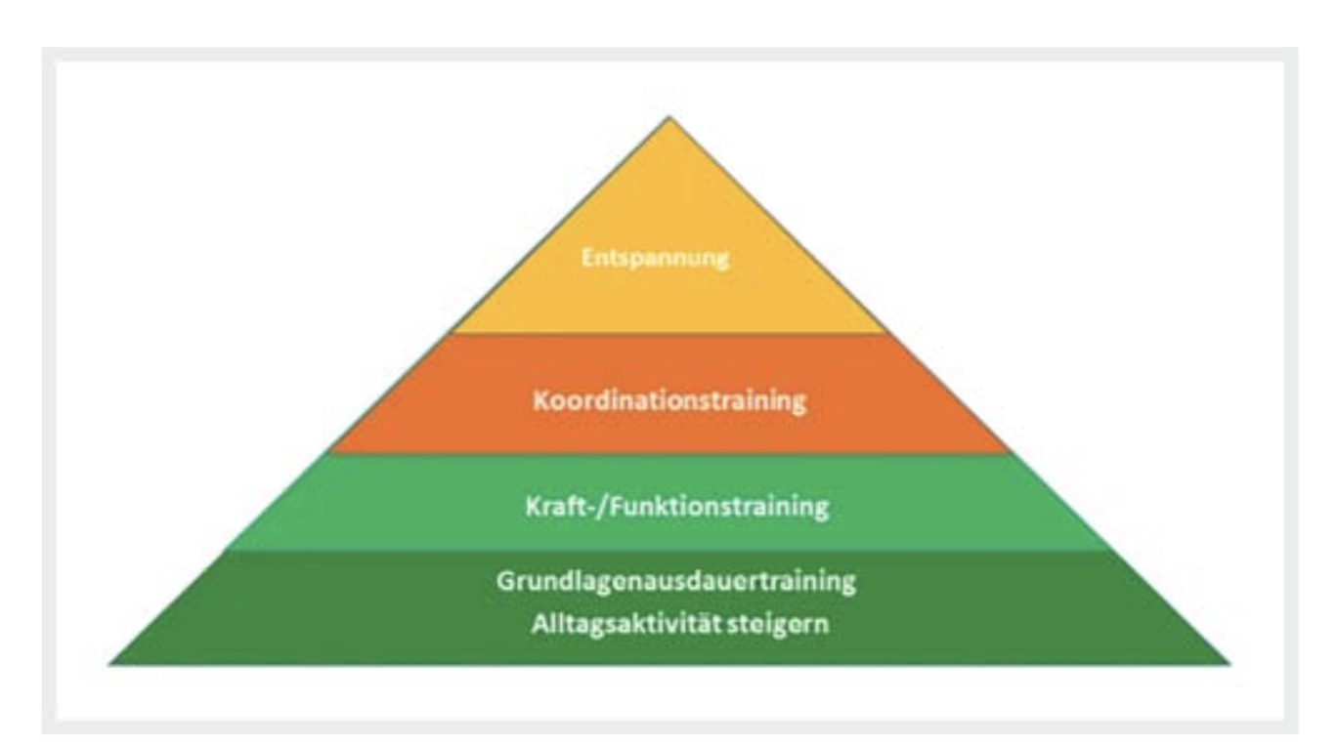
BEWEGUNGSPYRAMIDE
Halle & Berling, Gräfe und Unzer, 2018.

Slide 23
Senken des Rückfallrisikos
Eine Reihe von Beobachtungsstudien konnte zeigen, dass regelmäßige körperliche Aktivität das Rückfallrisiko und die Sterblichkeit bei Darmkrebs senken kann.
Empfohlen ist ein leichtes Ausdauertraining wie Nordic Walking, Radfahren oder Wandern mindestens 3 mal wöchentlich für eine Stunde bzw. 5 mal 30 Minuten

Slide 24
SPORT UND BRUSTKREBS
Körperliche Aktivität wirkt sich prinzipiell in jedem Lebensalter günstig auf das Brustkrebsrisiko aus
Besonders effektiv, wenn bereits in jungen Jahren einer sportlichen Aktivität nachgegangen wurde

Slide 25
Zahlen – Daten - Fakten
Metaanalyse an > 12.000 Patientinnen zeigte eine
Reduktion der krebsspezifischen Mortalität von 34%
Reduktion der Gesamtmortalität um 41%
Energieniveau: 3 h zügiges Walken/Woche
Ibrahim et al., Med Oncol, 2011.

Slide 26
Zahlen - Daten - Fakten
Prospektive Kohortenstudie an 2987 Patientinnen
(Nurses Health Study)
Signifikante Reduktion der Gesamtmortalität im Vgl. zu Inaktivität
Energielevel 9-14 METh/Woche
= 3-4 h Walken/Woche
Holmes et al., JAMA 2005.

Slide 27
EMPFEHLUNG ERNÄHRUNG
reich an Obst, Gemüse und Vollkorn
ballaststoffreich
geringe Mengen an gesättigten Fettsäuren
bei chronischen Darmbeschwerden oder Malabsorption: Ernährungsberatung
Vitamin D
Calcium

Slide 28
5 am Tag?
Ich esse fast nie Gemüse | 9%
Ich esse täglich eine Portion Gemüse | 57%
Ich esse täglich 2 Portionen Gemüse | 19%
Ich esse täglich 3 oder mehr Portionen | 14%
Deutsches Institut für Sporternährung e.V.

Slide 29
Senken des Rückfallrisikos
Es gibt keinen Hinweis dafür, dass die Einnahme von Nahrungsergänzungsmitteln das Rückfallrisiko senkt.
Vitamine und Spurenelemente sollten nur bei einem nachgewiesenen Mangel eingenommen werden.

Slide 30
Medizinische Rehabilitation
„Rehabilitation ist die Bündelung
medizinischer,
psychologischer,
pädagogischer
und sozialer Maßnahmen
mit dem Ziel, dem Rehabilitanden den „bestmöglichen Gebrauch seiner verbliebenen Fähigkeiten zu ermöglichen und seine Defizite soweit wie möglich zu kompensieren.“

Slide 31
medizinische Leistungen zur Rehabilitation
Behandlungen durch Ärzte und Therapeuten
Medikamente/Verbandsmittel
Psychotherapie
Belastungs-/Arbeitsplatzerprobung
Hilfsmittelverordnung
Stufenweise Wiedereingliederung
Leistungen zur Teilhabe

Slide 32
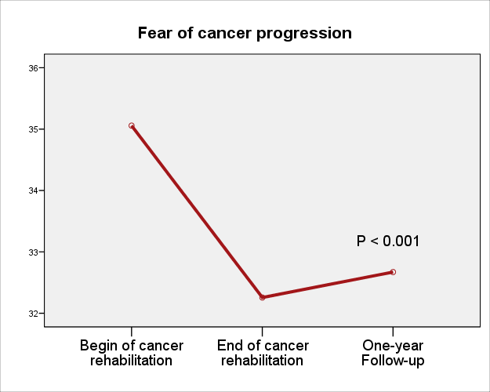
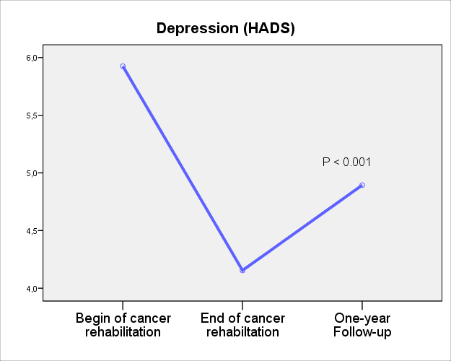
WAS BEWIRKT ONKOLOGISCHE REHABILITATION?
N=883 Tumorpatienten, unterschiedliche Entitäten
Mehnert et al., 2012.

Slide 33
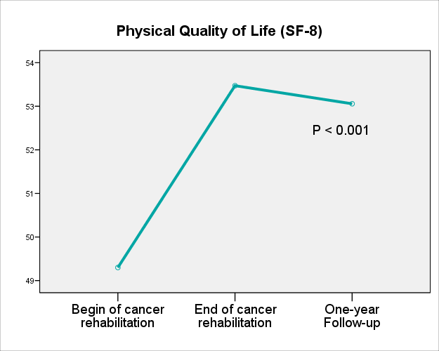
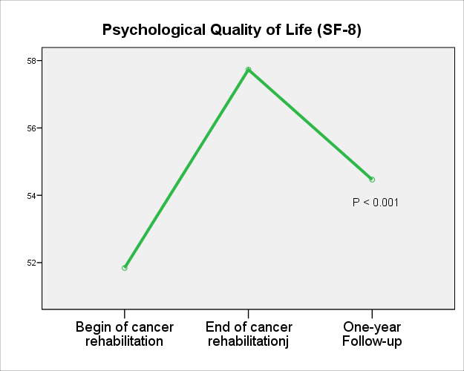
WAS BEWIRKT ONKOLOGISCHE REHABILITATION?
N=883 Tumorpatienten, unterschiedliche Entitäten
Mehnert et al., 2012.

Slide 34
Neue Tools in der Tertiärprävention

Slide 35
STORIES

Slide 36
STORIES

Slide 37
STRATEGIEN AUFZEIGEN

Slide 38
SPORT UND BEWEGUNG

Slide 39
APPs

Slide 40
DEUTSCHE APPs

Slide 41
BEWERTUNG
Notes:
Risiken für Nutzer von Krebs-Apps
Jede vierte der untersuchten Krebs-Apps hat aufgrund der Unterstützungsfunktionen, die sie bietet, z. B. sensible Gesundheitsdaten aufzeichnen, auswerten, teilen, ein hohes Risikopotential - dass der Nutzer durch Falsch- oder Fehlinformation oder durch die unbefügte Nutzung seiner persönlichen Gesundheitsdaten durch Dritte Schaden nehmen kann. Nutzer sollten sich bewußt machen, dass das Risiko, das mit der Nutzung einer Gesundheits-App verbunden ist, sehr stark davon abhängig ist, wofür und wie intensiv der Nutzer eine App anwendet.
- See more at: https://www.healthon.de/blogs/2017/01/18/krebs-apps-schwer-zu-finden-qualit%C3%A4t-kaum-einsch%C3%A4tzbar#sthash.a4xhD7Qn.dpuf

Slide 42
WAS UNTERSTÜTZEN KREBS APPs?

Slide 43
APPs
Notes:
Beruht auf dem Erreichen von movival Punkten
Alle Formen der Bewegung zählen von Angeln bis Zumba
Cave! Portal zum Austausch mit Gleichgesinnten
Bewegungsprogramm kann individuell festgelegt werden
Rückmeldung und Visualisierung des medizinisch empfohlenen Bewegungsumfangs
Käuflich erwerblicher Bewegungstracker 9,90 €/Mo

Slide 44
PSYCHO-/PHYSIOEDUKATIVE KURSE

Slide 45
JETZT AKTIV!

Slide 46
JETZT AKTIV!
patientenorientiertes bedarfsgerechtes Kursprogramm
fachkundige Anleitung zu einer längerfristigen Veränderung des Ernährungs- und Bewegungsverhaltens
Vermeidung einer Gewichtszunahme bzw. Gewichtsreduktion bei Übergewicht
Auffrischtermin nach 6 Monaten
Motivation zur gegenseitigen Unterstützung in der Gruppe
Hilfe bei der Überwindung von Barrieren

Slide 47


BERATUNG

Slide 48
was tun?
Übergewicht vermeiden
körperliche Aktivität
Obst und Gemüse
Ballaststoffe
Fisch statt Fleisch
wenig Fett
moderater Alkoholkonsum
Nikotinverzicht

Slide 49


Slide 50


Slide 51
Danke für Ihre Aufmerksamkeit!
g.schilling@asklepios.com

